Slide 1
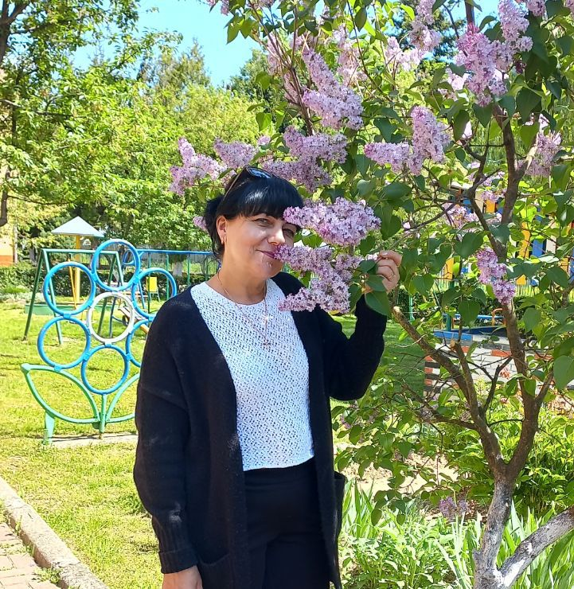
Чинадіївський дошкільний навчальний заклад (дитячий будинок)інтернатного типу
Закарпатської обласної ради
Портфоліо вихователя середньої групи «Калинка»
Штефанської Мар’яни Михайлівни

Slide 2
Життєве кредо нашої групи
«Ми українці – велика родина.
Мова і пісня у нас солов’їна!
Квітне в садочку червона калина,
Рідна земля для нас усіх - Україна

Slide 3
Візитна картка вихователя
Прізвище, ім’я, по-батькові:
Назва місця роботи:
Стаж роботи вихователя
Штефанська Мар’яна Михайлівна
Чинадіївський ДНЗ інтернатного типу
32 роки, 6 місяців

Slide 4
Освіта
Освіта:
Який навчальний заклад закінчила
Спеціальність за дипломом
Середня спеціальна
Олександрійський педагогічний коледж
Вихователь

Slide 5
Педагогічне кредо
«Ні про що не турбуватися, ні за чим не турбуватися – значить не жити, адже турбота – рух душі, а життя це рух..
Григорій Сковорода

Slide 6
Проблема, над якою працюю
Нестача індивідуальної уваги та часу для кожної дитини.
У групі діти з різними потребами, темпами розвитку та характерами, що ускладнює забезпечення всебічної уваги та підтримки кожному з них.
Така ситуація вимагає гнучкості, організаційних навичок та здатності швидко адаптуватися до потреб кожної дитини, забезпечуючи їм необхідну підтримку та стимулюючи їхній розвиток.

Slide 7
Мета роботи вихователя
Створення сприятливого середовища для всебічного розвитку дітей;
Вихованні позитивних цінностей, навичок спілкування та самостійності.
Вихователь прагне забезпечити гармонійне фізичне, емоційне, інтелектуальне та соціальне формування кожної дитини.

Slide 8
Принципи роботи вихователя
Індивідуалізація: Врахування індивідуальних потреб, можливостей і темпів розвитку кожної дитини.
Цілісність: Розвиток дитини у всіх аспектах - фізичному, емоційному, інтелектуальному та соціальному - з урахуванням їх взаємозв'язку.
Взаємодія і співпраця: Створення партнерських відносин з дітьми, їхніми батьками та колегами для досягнення спільних цілей.
Людяність: Повага до особистості кожної дитини, розуміння її потреб і відповідальність за її добробут.
Професійність: Постійне вдосконалення навичок, знань і методів роботи з метою ефективного виховання та навчання дітей.

Slide 9
Функції роботи вихователя
Робота вихователя включає ряд функцій, спрямованих на всебічний розвиток дітей та забезпечення їхнього добробуту. Основні функції вихователя в ДНЗ інтернатного типу включають:
Виховна функція: Створення сприятливого педагогічного середовища для виховання позитивних цінностей, розвитку етичних норм та культури спілкування.
Освітньо-виховна функція: Організація навчально-виховного процесу, спрямованого на розвиток пізнавальних, когнітивних та творчих здібностей дітей.
Соціально-педагогічна функція: Створення умов для соціальної адаптації дітей, виховання навичок соціальної взаємодії та співпраці, а також підтримка їхнього психосоціального розвитку.

Slide 10
Медико-гігієнічна функція: Забезпечення організації та дотримання санітарно-гігієнічних норм у групі, здійснення контролю за станом здоров'я дітей та надання необхідної медичної допомоги.
Психолого-педагогічна підтримка: Надання психологічної підтримки дітям у вирішенні особистісних та емоційних проблем, сприяння розвитку позитивного самопочуття та самопізнання.

Slide 11
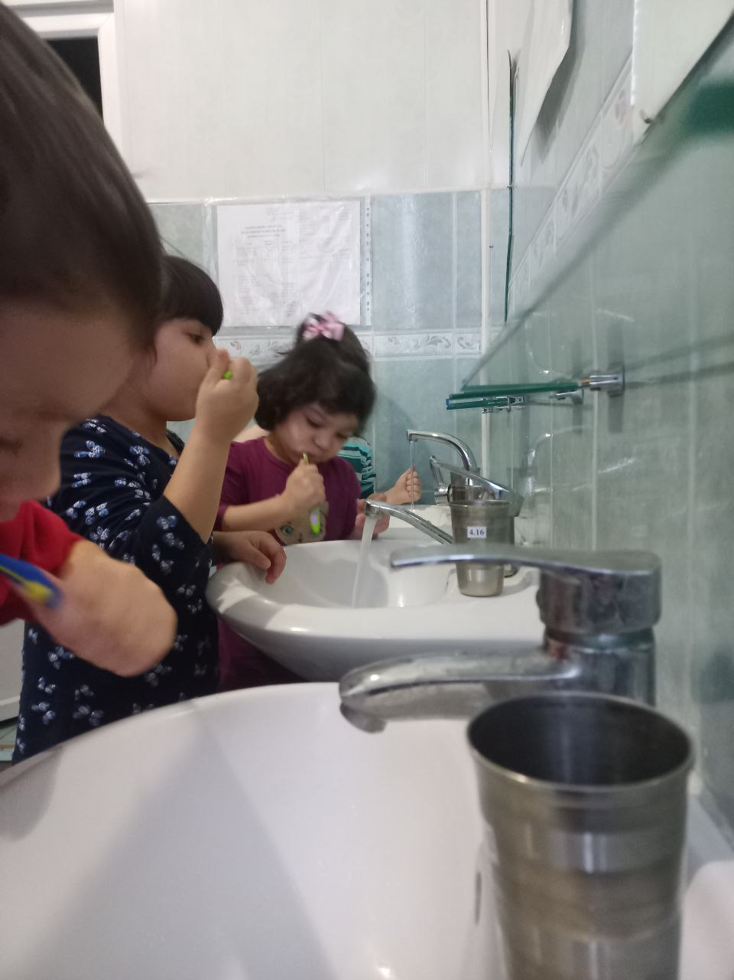
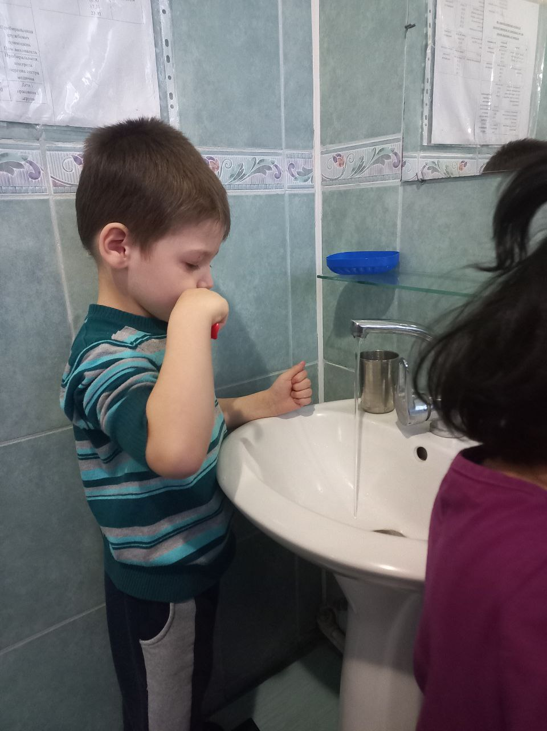
Ранкові процедури

Slide 12
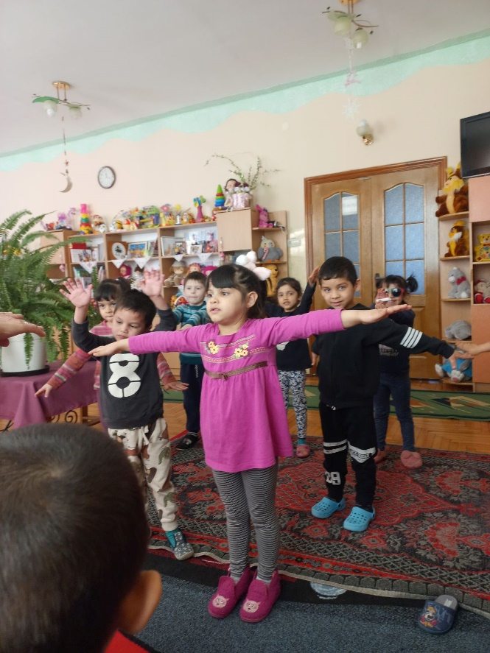
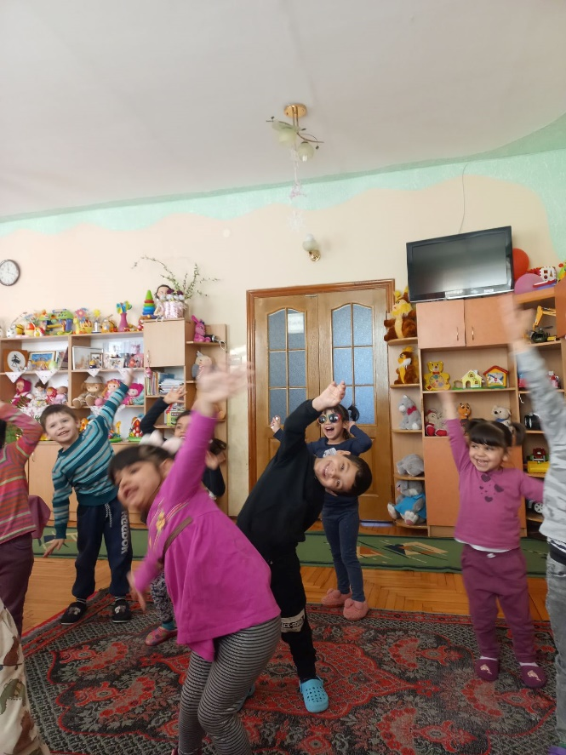
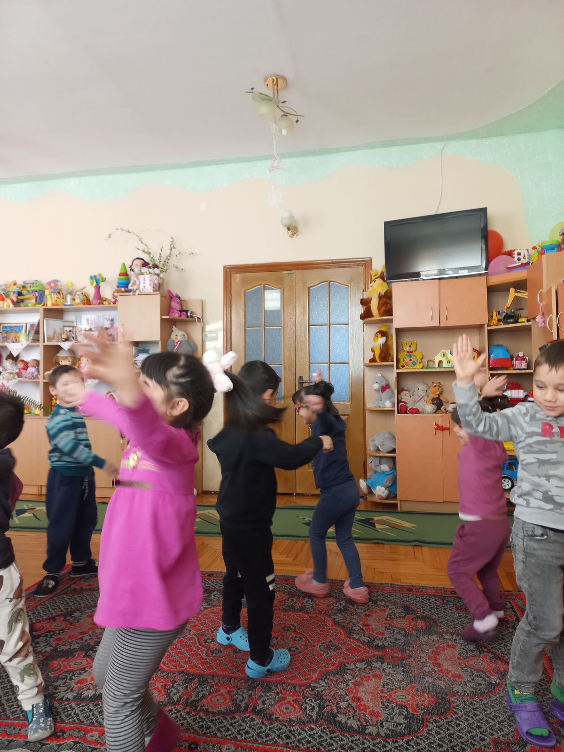
Ранкова гімнастика

Slide 13
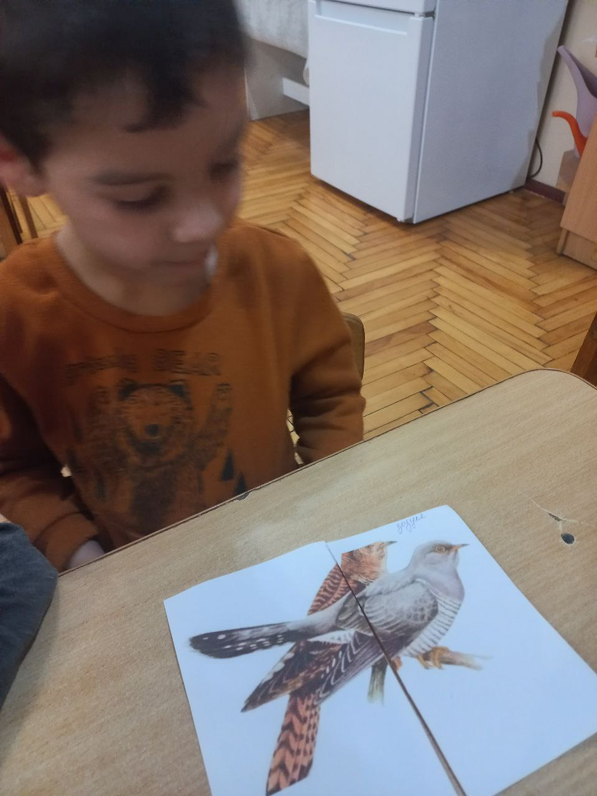
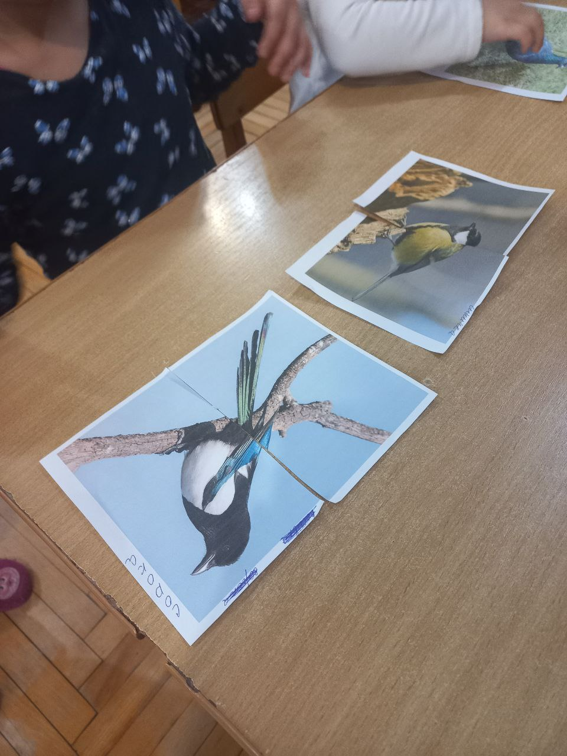
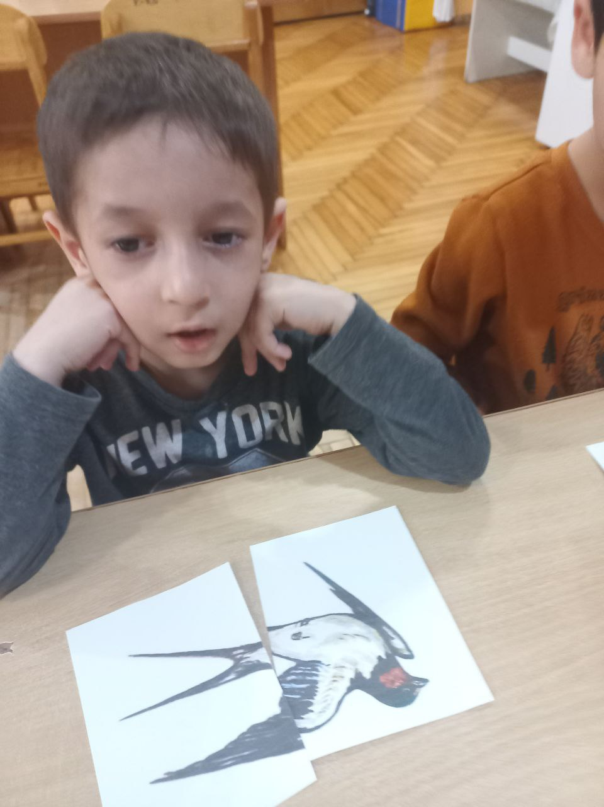
Ознайомлення з перелітними птахами

Slide 14
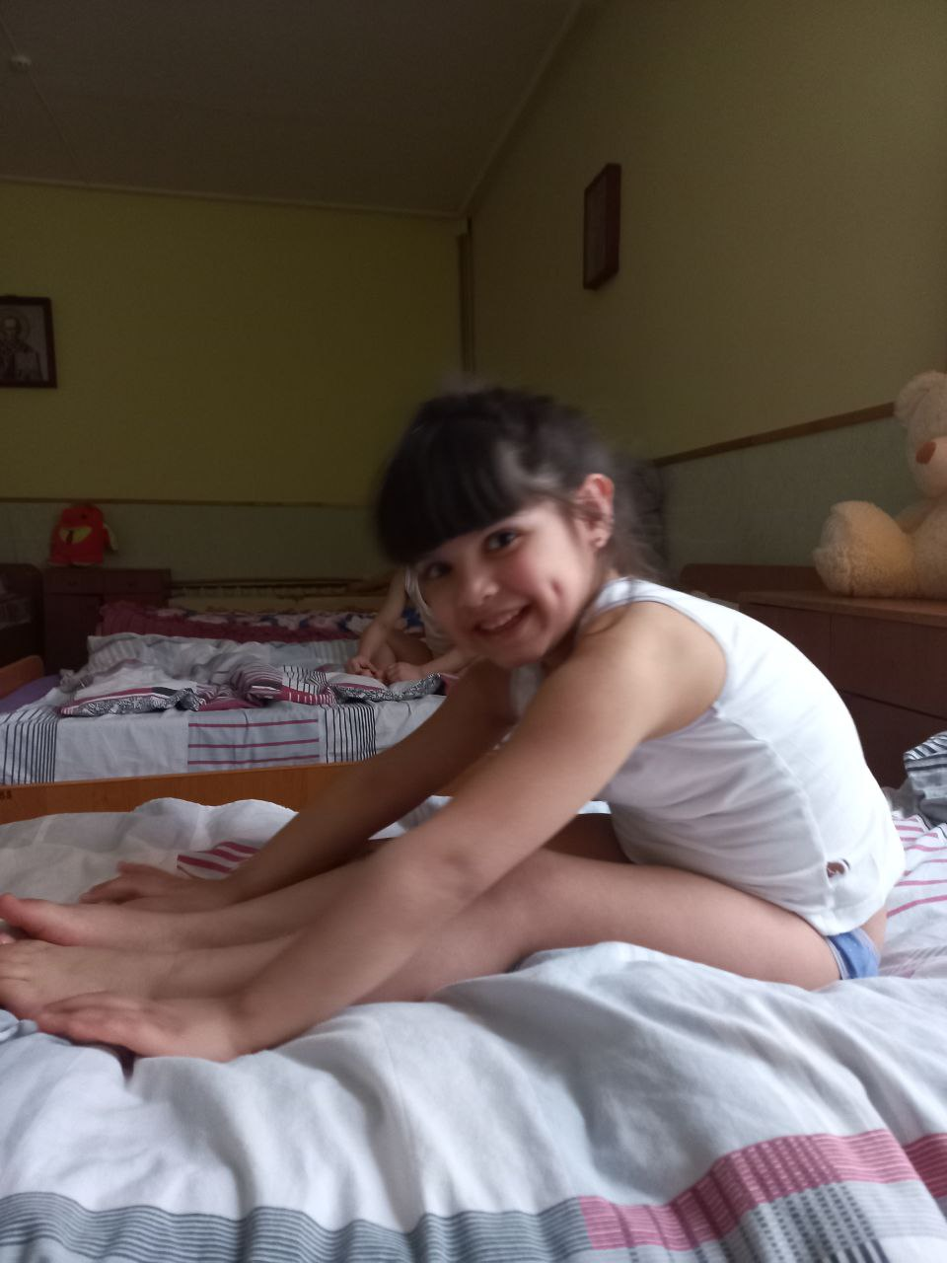
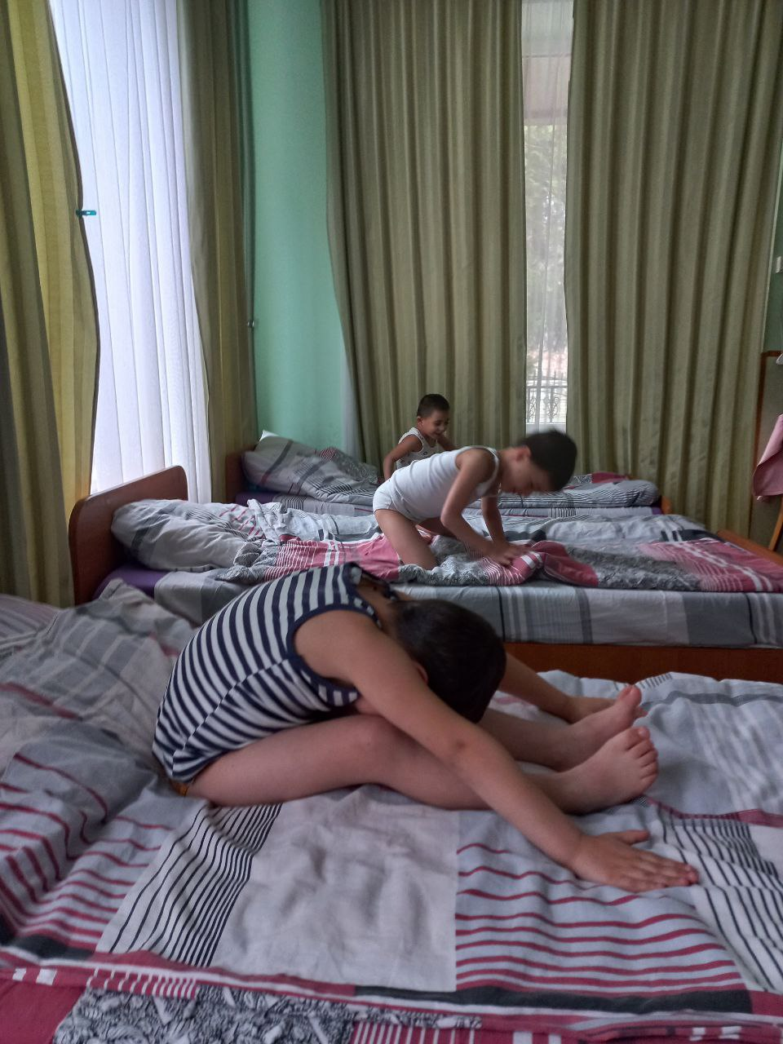
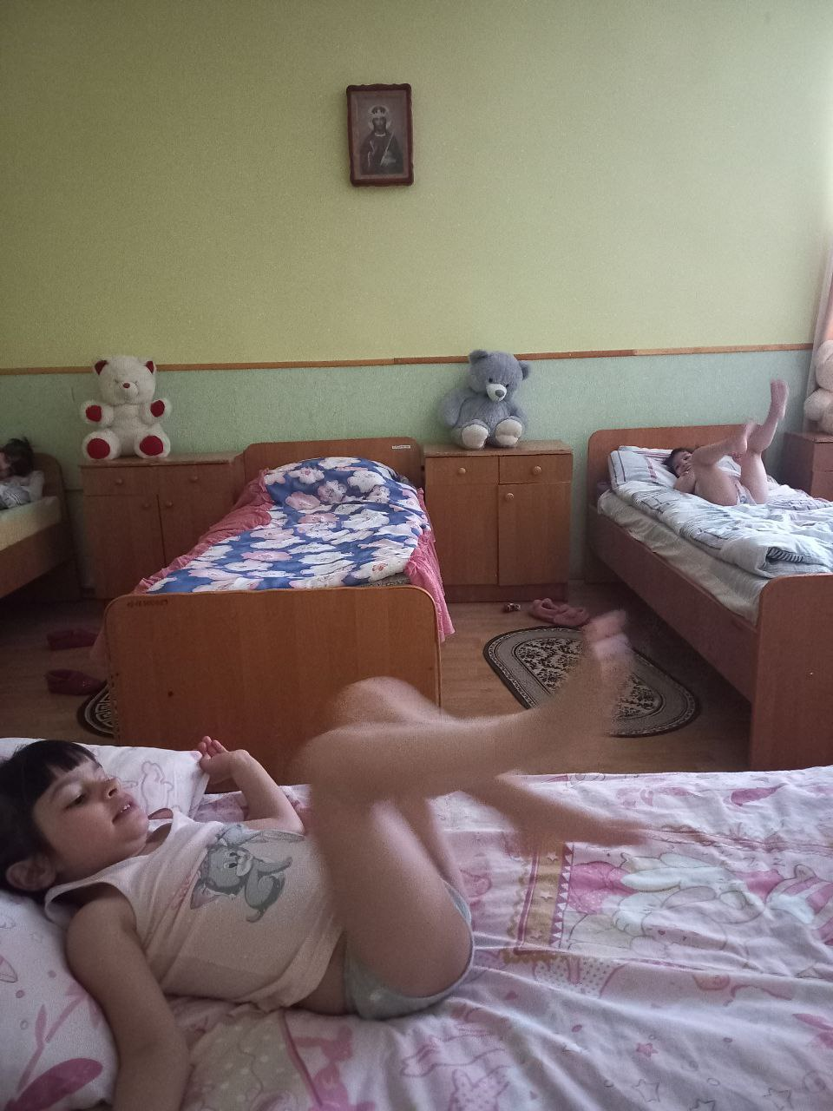
Гімнастика після обіднього сну

Slide 15
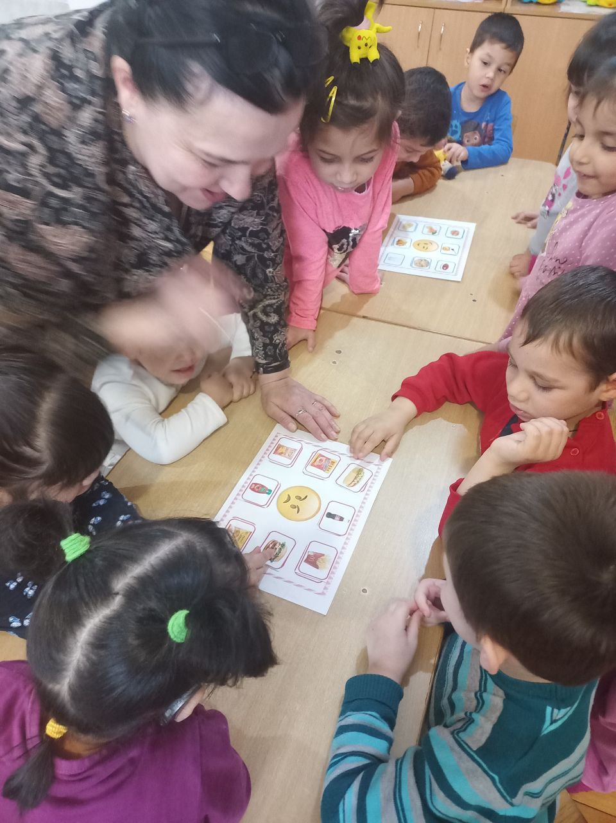
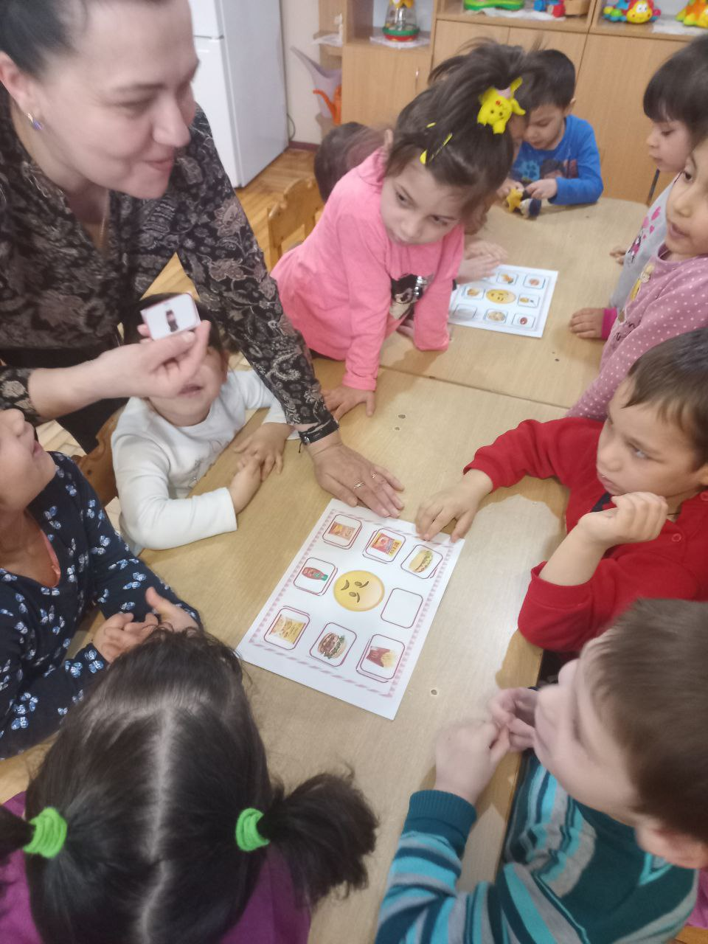
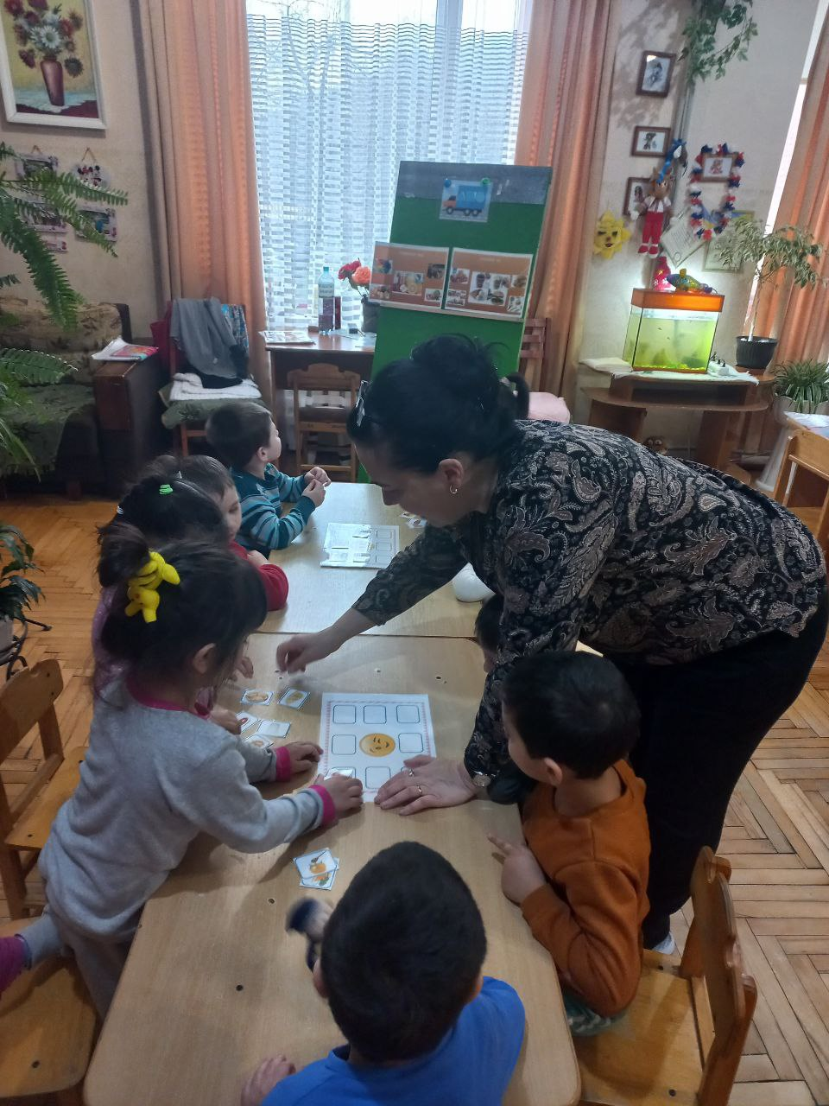
Дидактична гра «Корисна та шкідлива їжа»

Slide 16
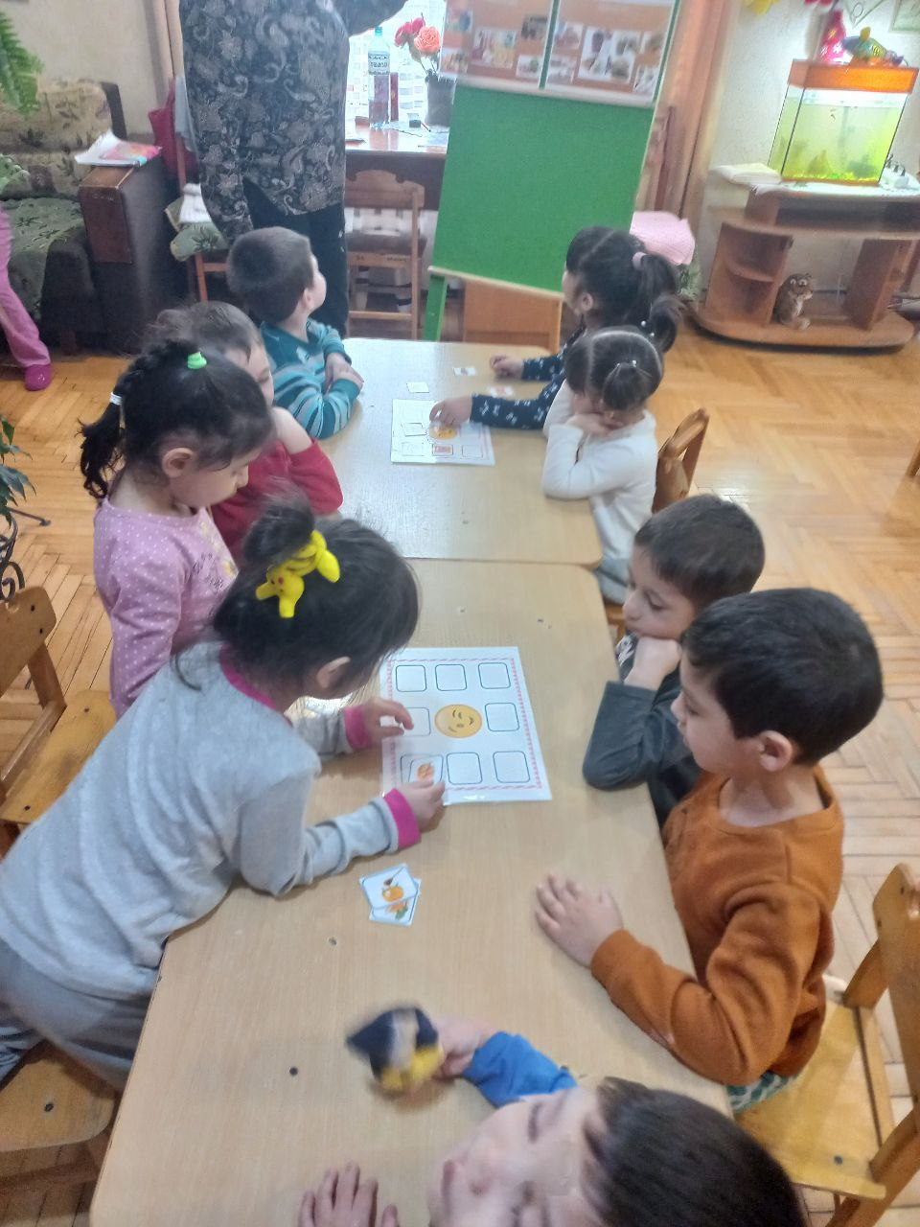
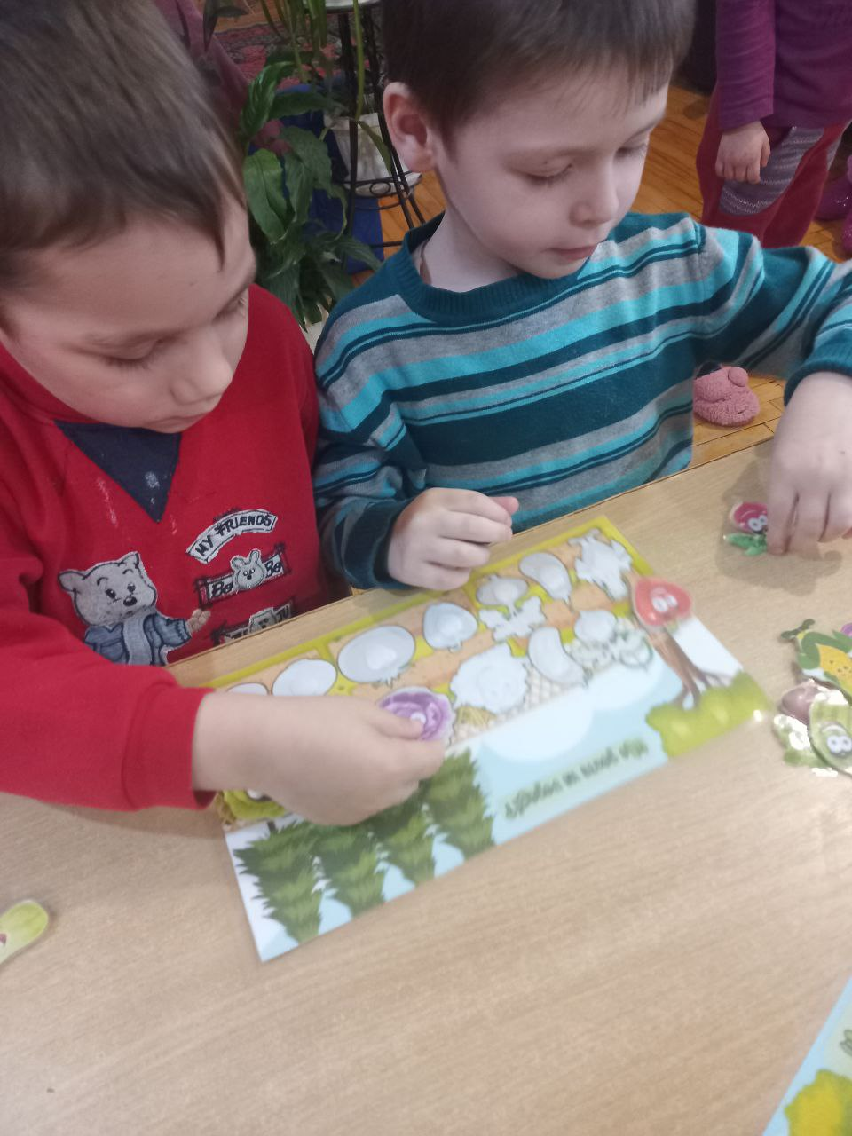
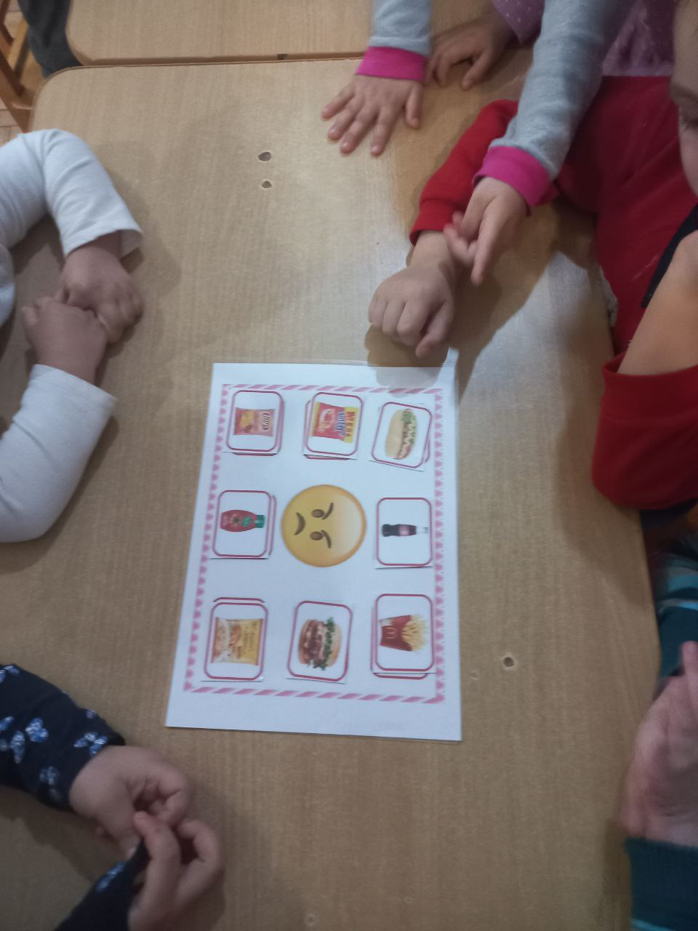
Проводимо час корисно та весело!

Slide 17
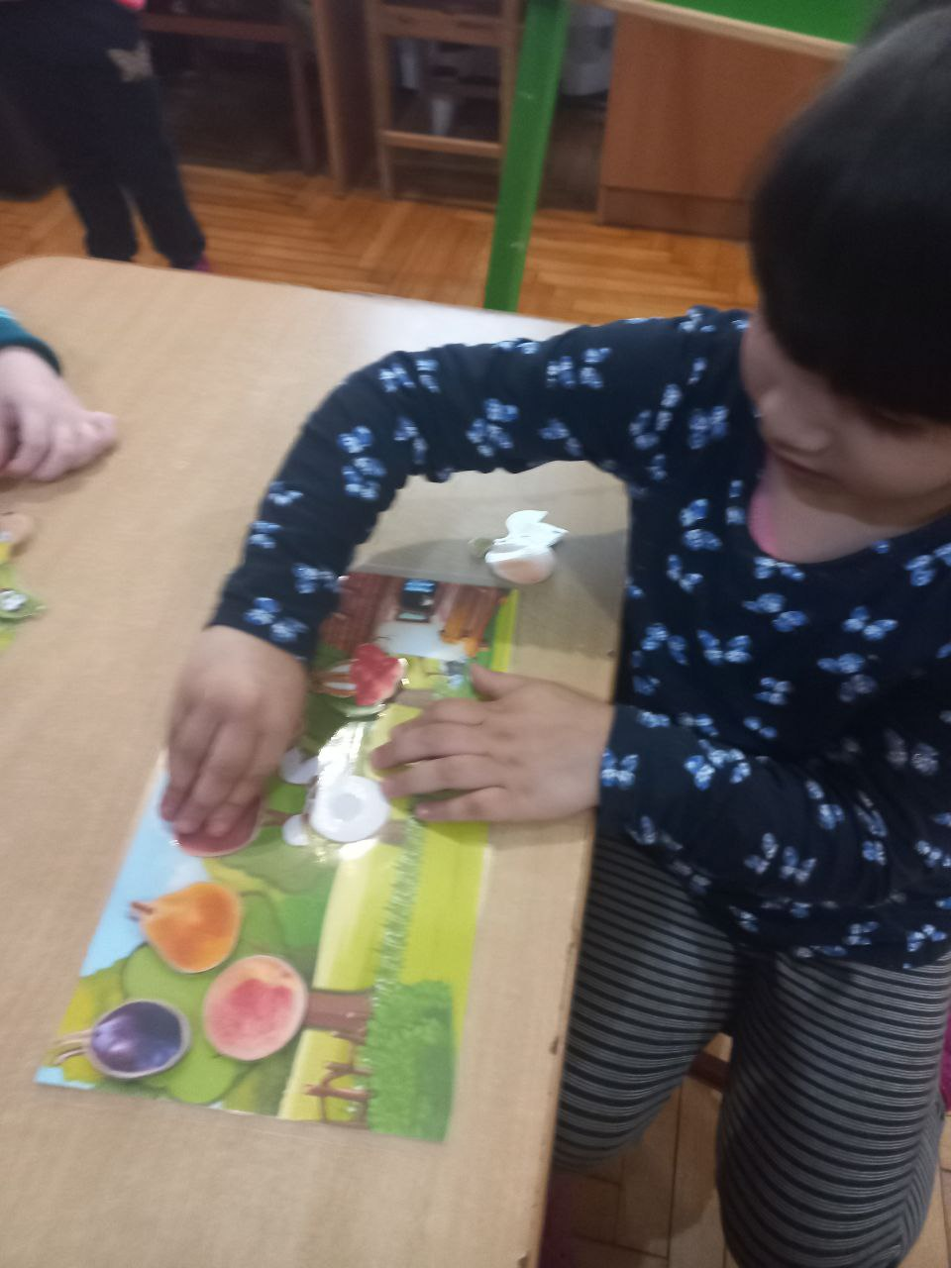
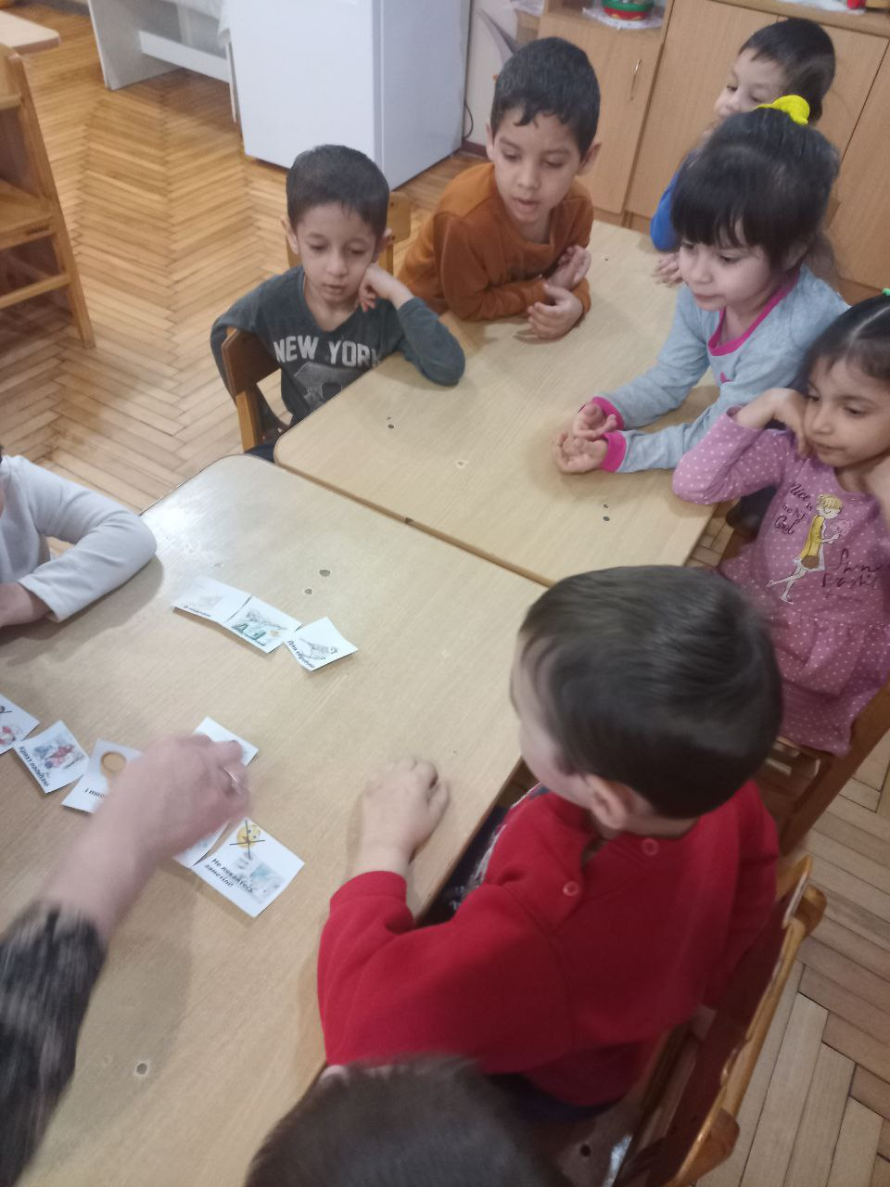
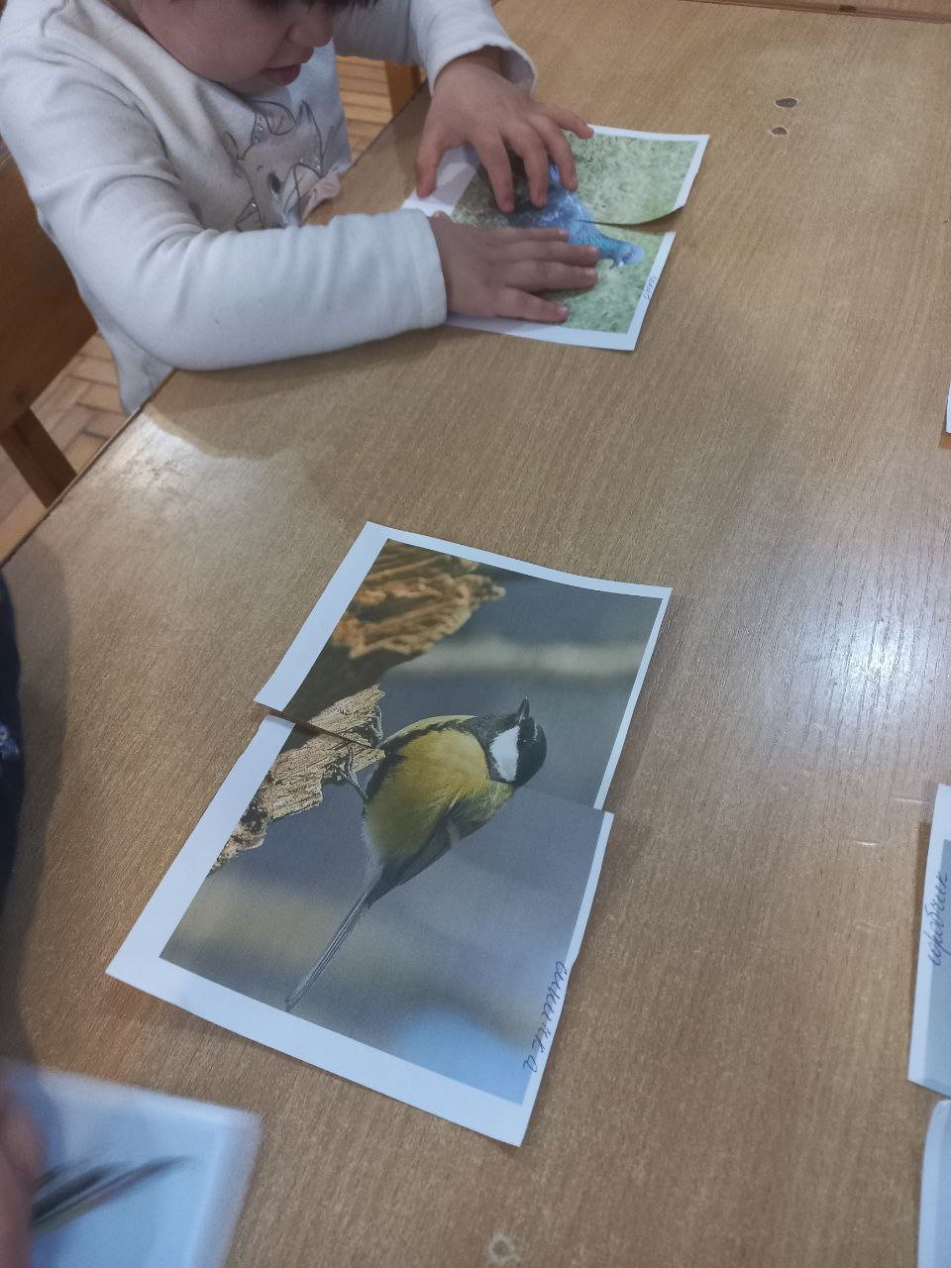

Slide 18
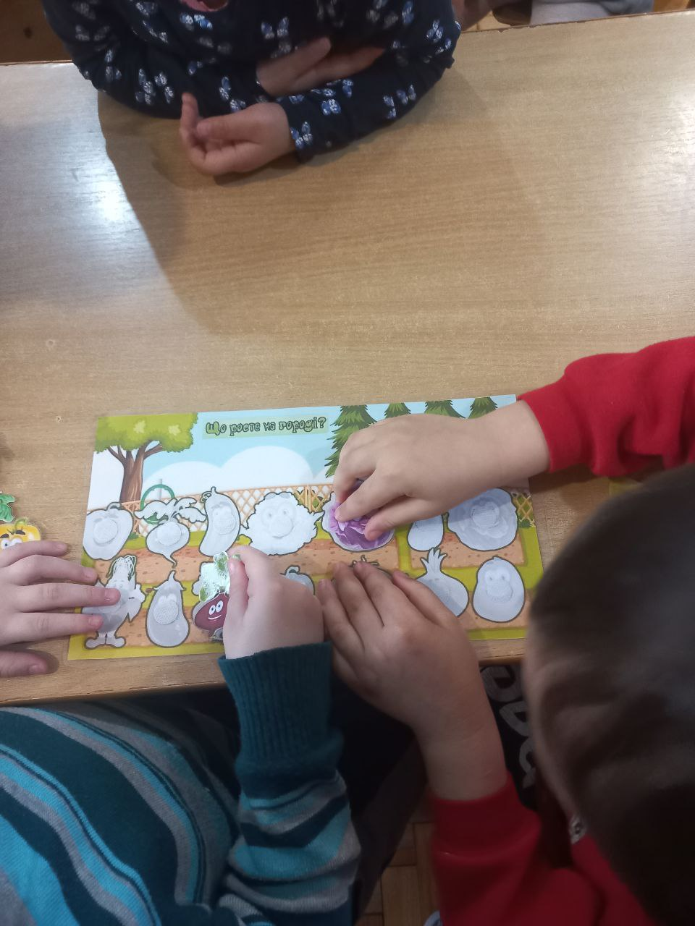
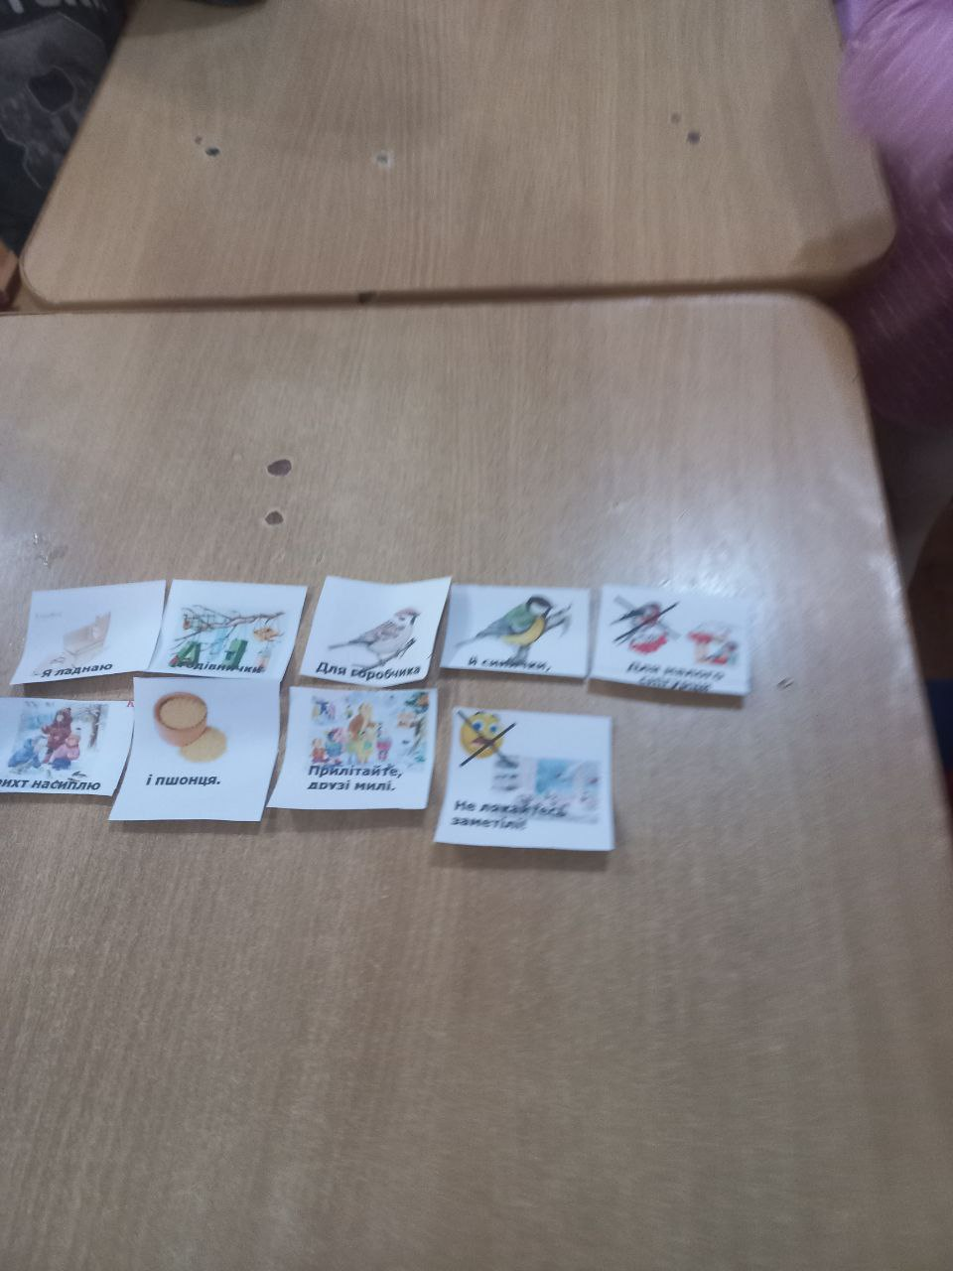
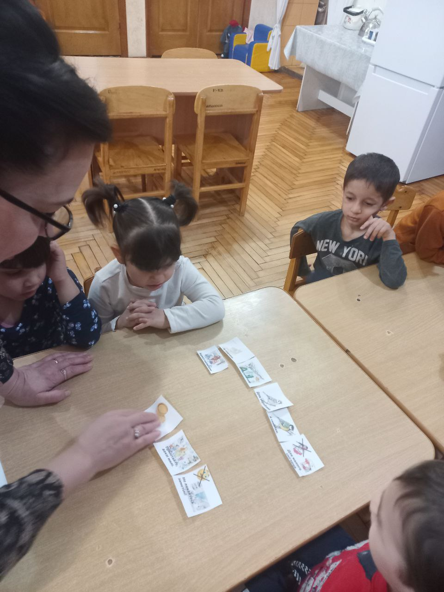

Slide 19
Мудрі думки видатних українських педагогів
Леся Українка: "Щоб виховати людину, треба й самому бути людиною".
Василь Сухомлинський: "Любіть дітей! Вони відчують вашу любов і стануть ліпшими".
Марія Монтессорі: "Вихователь повинен розуміти і відчувати дитину, відчувати її потреби, як свої власні".
Григорій Сковорода: "Виховати себе - значить виховати всіх людей».

Slide 20


